Slide 1
LA FISIOPATOLOGIA E I DIVERSI FENOTIPI DELL’OBESITA’
ROVERA GM
MedICINA- GRAVE OBESITA’
SAN LUCA, Torino

Slide 2
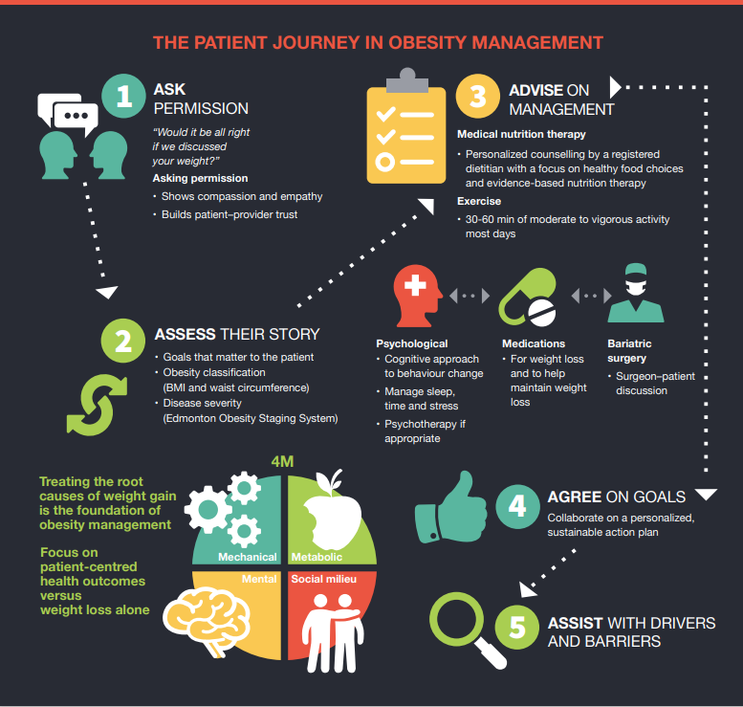
IL MANAGEMENT
DEL PAZIENTE
OBESO
Linee guida Canada 2020

Slide 3
Obiettivi del calo ponderale secondo linee guida – OMS
Sufficiente 5%
Buono 10%
Solo il 68% dei pazienti ha la percezione di essere affetto dalla malattia obesità

Slide 4
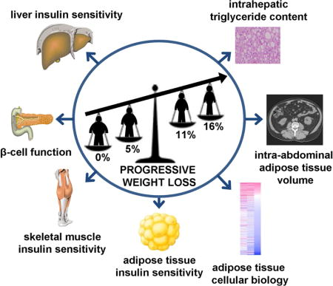
Più si cala di peso meglio è
 | 5% | 10% | >15%
Prevenzione del diabete | + | ++ | ++
Controllo glicemico | + | ++ | +++
Sensibilità insulina adiposo | + | + | +
Sensibilità insulina fegato | + | + | +
Sensibilità insulina muscolo | + | ++ | +++
Riduzione pressione arteriosa | + | ++ | +++
Trigliceridi intraepatici | + | ++ | +++
NASH istologia fegato |  | + | ++
Volume adiposo addome | + | ++ | +++
Funzione β-cellulare | + | ++ | +++
Biologia adipociti |  | + | ++
Marker infiammatori |  | + | ++
Apnee ostruttive (OSAS) |  | + | ++
Mortalità/eventi cardiovascolari |  | + | ++
Magkos F. Cell Metab. 2016 Apr 12;23(4):591-601.
Ryan DH. Curr Obes Rep. 2017 Jun;6(2):187-194.

Slide 5
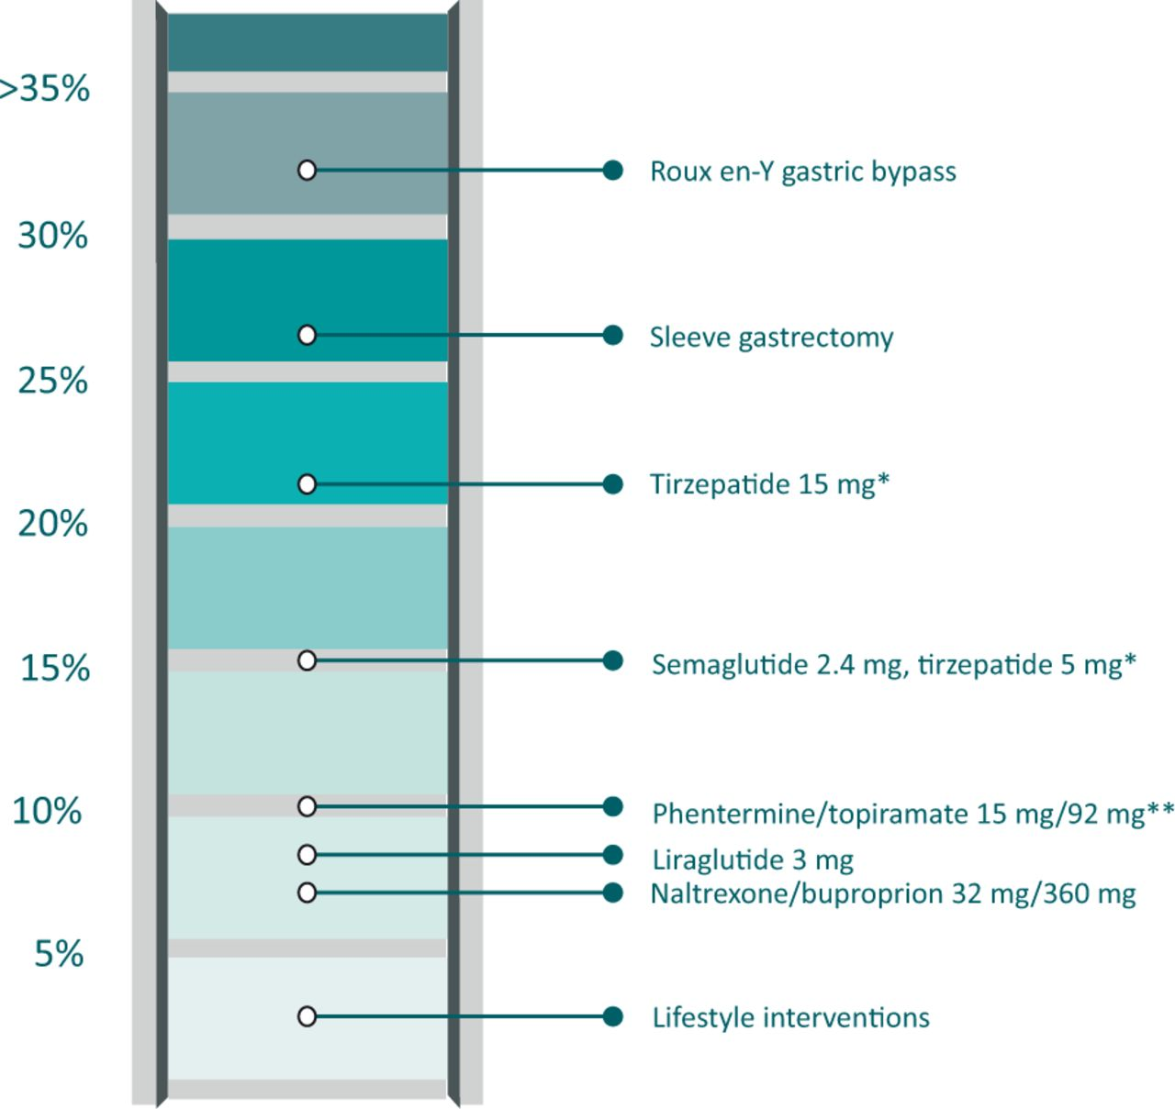
Risultati nel lungo periodo
Melson E. Clin Med (Lond). 2023 Jul;23(4):337-346. doi: 10.7861/clinmed.2023-0144.

Slide 6
Selezione dei pazienti in base al il fenotipo
Acosta A. Obesity (Silver Spring). 2021 Apr;29(4):662-671. doi: 10.1002/oby.23120

Slide 7
Selezione dei pazienti in base al il fenotipo
Gli autori hanno ipotizzato che la caratterizzazione fisiopatologica chiarisca i sottogruppi di obesità e migliori la risposta alla farmacoterapia dell'obesità.
Lo scopo era quello di caratterizzare i fenotipi dell'obesità e di valutare l'efficacia della terapia farmacologica guidata dal fenotipo rispetto a quella non guidata dal fenotipo.
L’ obiettivo a lungo termine è sviluppare un approccio personalizzato alla gestione dell'obesità.
Acosta A. Obesity (Silver Spring). 2021 Apr;29(4):662-671. doi: 10.1002/oby.23120

Slide 8
Satiation vs Satiety: differenze
"Satiation" è il senso di sazietà che si avverte durante il pasto che permette o meno di portarlo a termine.
"Satiety" inizia dopo la fine del pasto e impedisce di mangiare ulteriormente prima del ritorno della fame.
Acosta A. Obesity (Silver Spring). 2021 Apr;29(4):662-671. doi: 10.1002/oby.23120

Slide 9
Selezione dei pazienti in base al il fenotipo
Gli autori hanno stratificato l'obesità in quattro fenotipi:
"hungry brain" ("satiation" anormale),
"emotional hunger" (mangiare edonico),
"hungry gut" ("satiety" anormale),
"slow burn" (diminuzione del tasso metabolico).
Acosta A. Obesity (Silver Spring). 2021 Apr;29(4):662-671. doi: 10.1002/oby.23120

Slide 10
Selezione dei pazienti in base al il fenotipo
1. Il comportamento alimentare omeostatico suddiviso in tre fasi:
  "Fame", definita come desiderio di mangiare, studiata mediante scala analogica visiva per fame e desiderio di mangiare (scala 100 mm) al basale prima di colazione e pranzo.
  "Satiation", definita come le calorie consumate per raggiungere la sazietà e terminare il pasto, studiata mediante pasto a buffet ad libitum (kilocalorie consumate per raggiungere la sazietà massima)
  "Satiety", definita come durata del senso di ripienezza o ritorno della fame, studiata mediante scala analogica visiva per l'appetito(scala 100 mm) al basale e postprandiale ogni 15 minuti per 2 ore dopo un pasto standard da 320 kcal.
Acosta A. Obesity (Silver Spring). 2021 Apr;29(4):662-671. doi: 10.1002/oby.23120

Slide 11
Selezione dei pazienti in base al il fenotipo
2. Il comportamento alimentare edonico è stato valutato dall'Hospital Anxiety and Depression Score (HADS) e dal Three Factor Eating Questionnaire (TFEQ-21); L'alimentazione emotiva è stata valutata da ulteriori questionari comportamentali convalidati
3. Il dispendio energetico è stato studiato valutando la spesa energetica a riposo (REE), mediante calorimetria indiretta, e l’esercizio fisico dichiarato dal soggetto.
La composizione corporea è stata misurata mediante DEXA.
Acosta A. Obesity (Silver Spring). 2021 Apr;29(4):662-671. doi: 10.1002/oby.23120

Slide 12
Classificazione fisiopatologica dell'obesità
Illustrazione della fisiopatologia dell'obesità basata sul bilancio energetico e sui componenti chiave che contribuiscono all'obesità umana.
Distribuzione dei partecipanti in base ai fenotipi fisiopatologici in 450 pazienti con obesità (BMI > 30 kg/m ). NEAT, termogenesi dell'attività non esercitata.
Acosta A. Obesity (Silver Spring). 2021 Apr;29(4):662-671. doi: 10.1002/oby.23120

Slide 13
Selezione dei pazienti in base al il fenotipo
"hungry brain": fentermina-topiramato
2. "emotional hunger": naltrexone/bupropione
3. " hungry gut": liraglutide 3 mg
4. "slow burn": fentermina 15 mg più allenamento di resistenza.
Acosta A. Obesity (Silver Spring). 2021 Apr;29(4):662-671. doi: 10.1002/oby.23120

Slide 14
Selezione dei pazienti in base al il fenotipo
Figura 3 La farmacoterapia con PG per la gestione dell'obesità migliora i risultati della perdita di peso.
Percentuale di pazienti che hanno raggiunto livelli di perdita di peso dopo 1 anno di trattamento non PG (n = 228) o PG (n = 84).
(B) La percentuale media della perdita di peso corporeo totale da BSL nel trattamento non PG (cerchi rossi) e PG (quadrati blu) a 3, 6 e 12 mesi. **P < 0,01, ***P < 0,001. BSL, linea di base; PG, guidato dal fenotipo.
Acosta A. Obesity (Silver Spring). 2021 Apr;29(4):662-671. doi: 10.1002/oby.23120

Slide 15
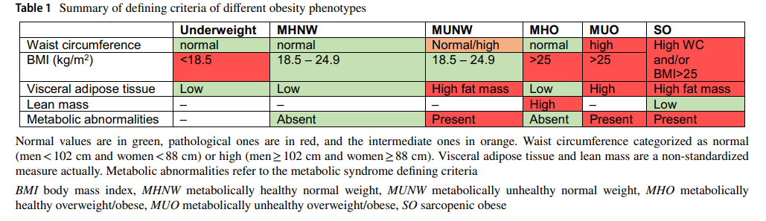
Composizione corporea e fenotipi di obesità
Figure adapted from Carbone et al., 2017 Moyo clinic proceedings, j.mayocp.2016.11.001; Table from Preda A., et al. 2023 Reviews in endocrine and metabolic disorders, s11154-023-09813-5

Slide 16
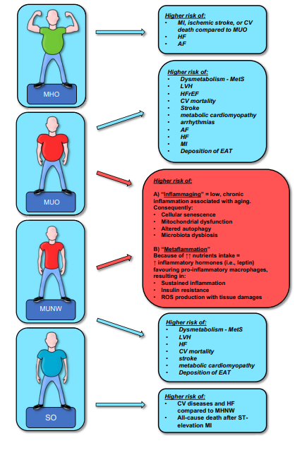
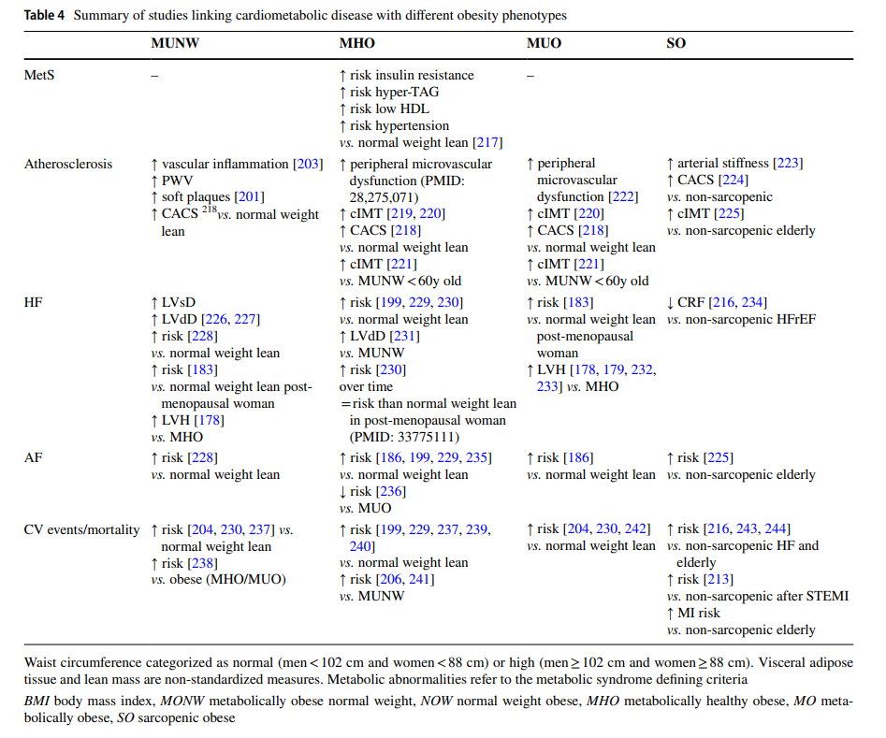
Fenotipi obesità e rischio cardiovascolare
Preda A., et al. 2023 Reviews in endocrine and metabolic disorders, s11154-023-09813-5

Slide 17
Sicurezza naltrexone/bupropione e antidepressivi
McIntyre RS. J Affect Disord. 2021 Jun 15;289:167-176. doi: 10.1016/j.jad.2021.04.017.

Slide 18
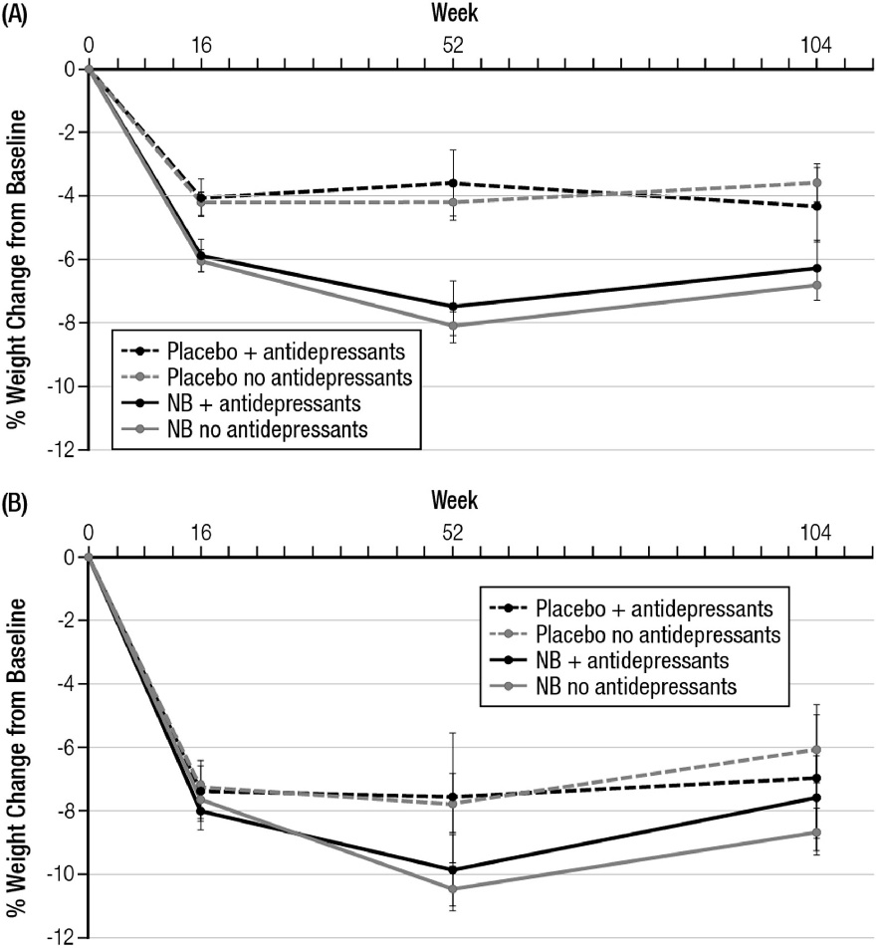
Sicurezza naltrexone/bupropione e antidepressivi
Calo ponderale
Non ci sono state differenze significative in nessun momento tra =
pazienti Bupropione Naltrexone con o senza uso di antidepressivi
pazienti con placebo con o senza uso di antidepressivi.
McIntyre RS. J Affect Disord. 2021 Jun 15;289:167-176. doi: 10.1016/j.jad.2021.04.017.

Slide 19
Conclusioni
Le diete da sole non bastano e nella maggioranza dei casi chi fa solo dieta tende a riprendere peso velocemente, quindi è utile associare terapia farmacologica
Fenotipizzare i pazienti obesi può essere un modo per identificare il farmaco più adatto al singolo soggetto
Con il miglioramento delle conoscenze genetiche si potrà ulteriormente andare verso una medicina di precisione anche nell’obesità

Slide 20
Grazie

